Slide 1
Муниципальное бюджетное учреждение дополнительного образования города Иркутска «Дом детского творчества №3"
Выступающие:
Игнатьева Елена Александровна, методист
Седых Надежда Олеговна, ПДО

Slide 2
Муниципальное бюджетное учреждение дополнительного образования города Иркутска «Дом детского творчества №3"
«Индивидуальный методический маршрут педагога. Основа профессионального развития или рутина для современного педагога дополнительного образования»
29 января 2021г

Slide 3
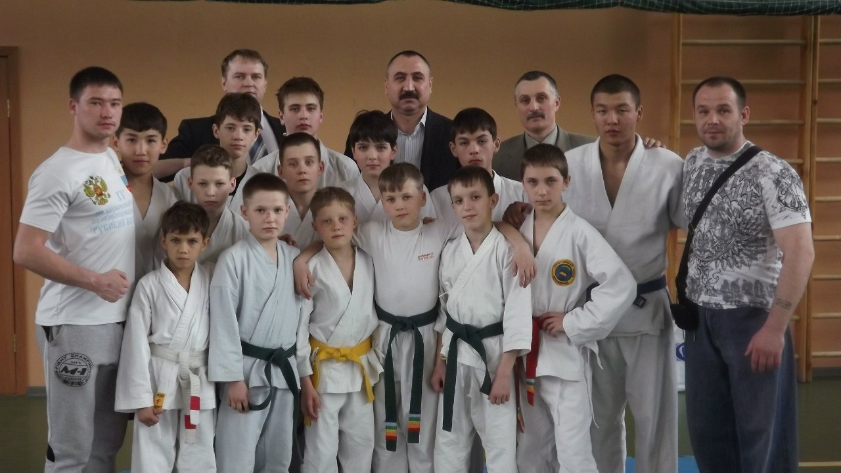
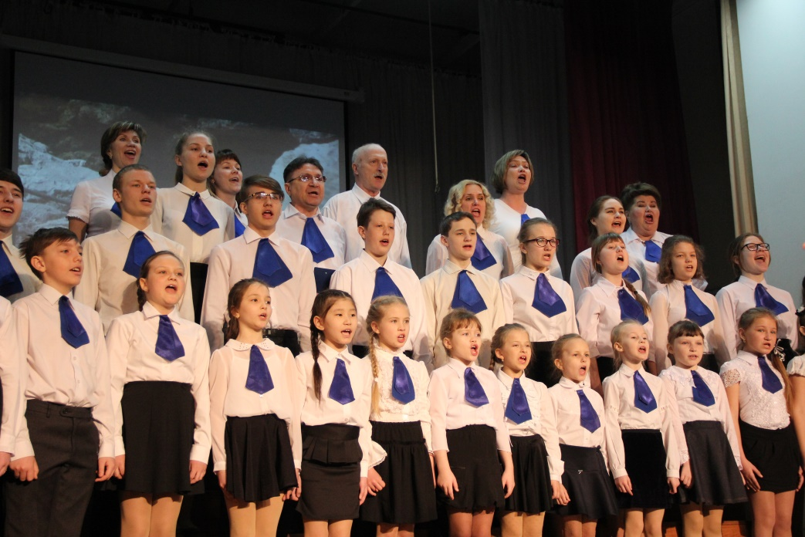
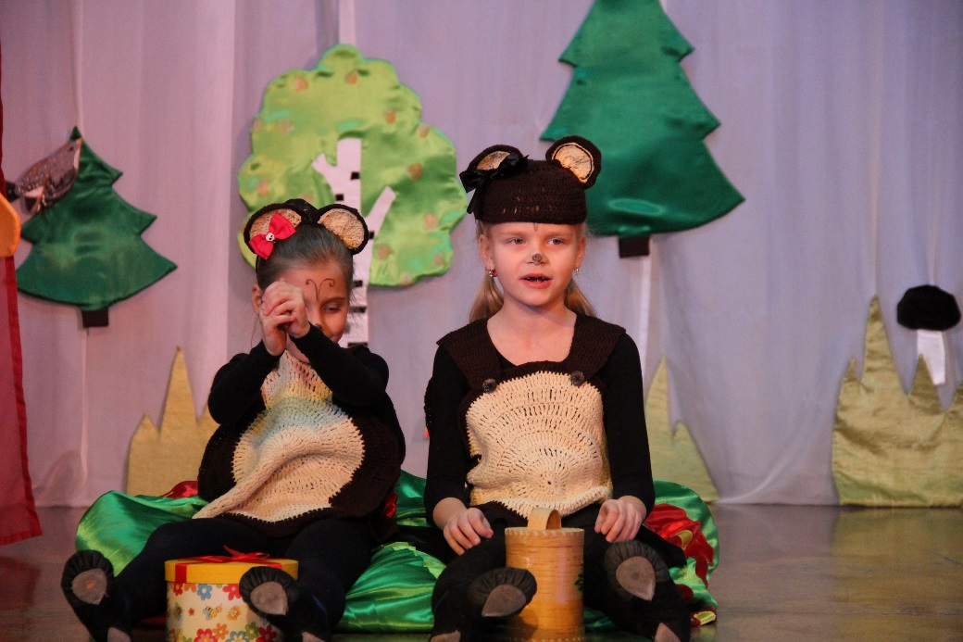
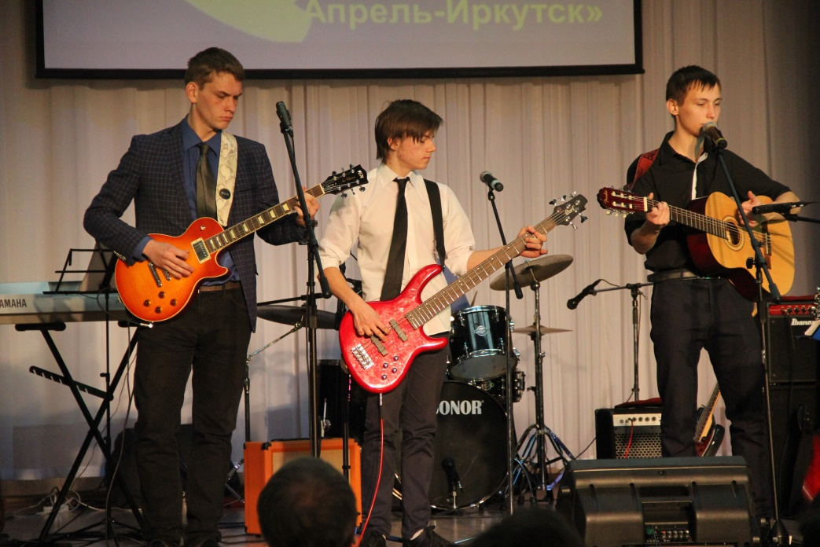
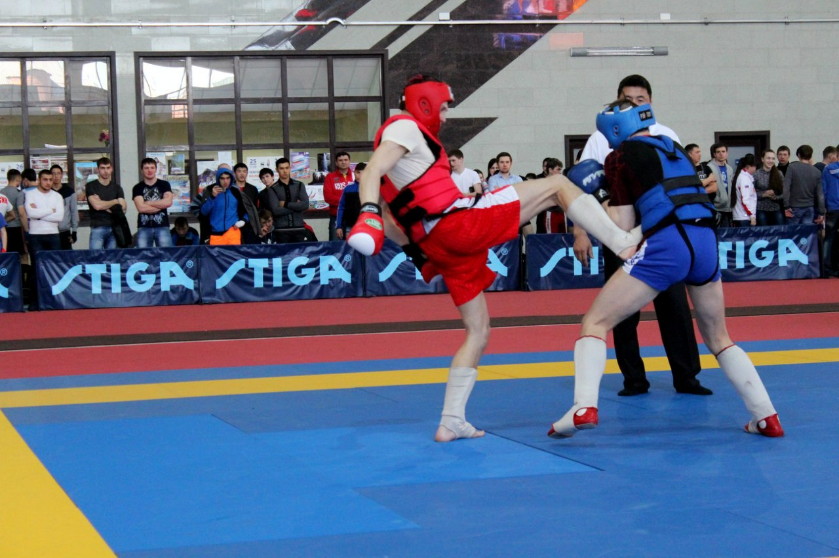

Slide 4
ПЕДАГОГИЧЕСКИЕ КАДРЫ

Slide 5
Седых Надежда Олеговна, педагог дополнительного образования, первой квалификационной категории, стаж работы педагогом дополнительного образования 3 года. «Опыт работы по самообразованию»

Slide 6
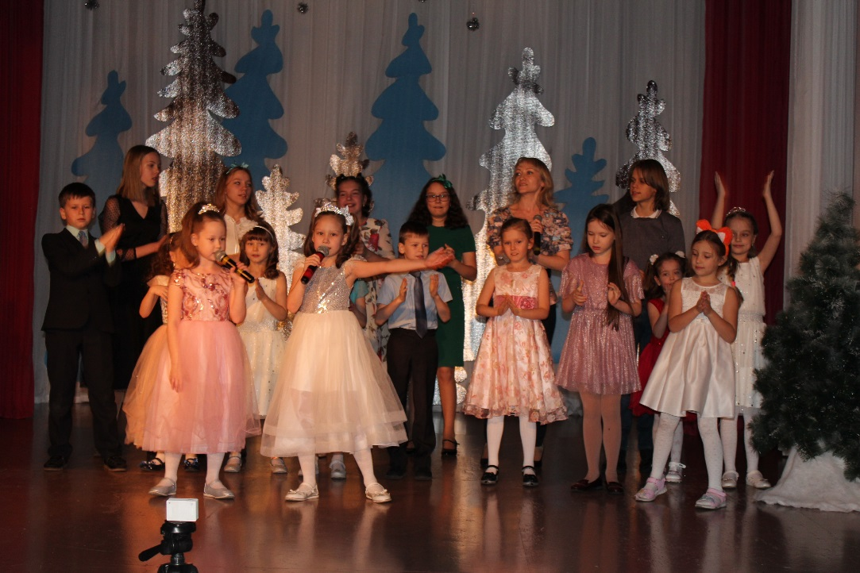

Slide 7
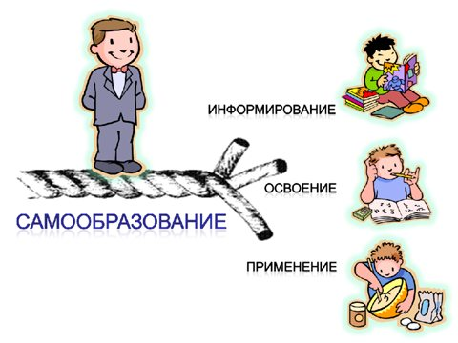
Индивидуальный методический маршрут педагога. Самообразование педагога. Суть самообразования заключается в овладении техникой и культурой умственного труда, умении преодолевать проблемы, самостоятельно работать не только над личностным самосовершенствованием, но и профессиональным.

Slide 8
Выбор темы:
1.Оценка своих профессиональных навыков и компетенций
что я делаю отлично и могу поделиться опытом
что я делаю хорошо
что я хотел бы узнать
или научиться делать

Slide 9
2. Актуальность
Ответ на вопрос
Почему я решил изучать эту тему?
Важность темы для Вас…
Часто на этом этапе становиться актуальным корректировка или конкретизация темы

Slide 10
3. Цель и задачи
Постановка цели
Цель должна быть конкретной и достижимой за короткий промежуток времени!
Планирование задач:
Теоретическая задача ИЗУЧИТЬ
Методическая задача РАЗРАБОТАТЬ
Практическая задача ОРГАНИЗОВАТЬ

Slide 11
4. Планируемые результаты
Буду знать…
Разработаю…
Организую…

Slide 12
Построение индивидуального методического маршрута
Этапы и сроки работы | Содержание деятельности мероприятия | Практический выход (предполагаемый результат) Где и когда представляется
Подготовительный Теоретический 1й Сентябрь-ноябрь | Курсов повышения квалификации Вебинары Семинары Литература | Сертификаты, дипломы Конспекты

Slide 13
Построение индивидуального методического маршрута
Этапы и сроки работы | Содержание деятельности мероприятия | Практический выход (предполагаемый результат) Где и когда представляется
Основной Методический 2й Ноябрь-декабрь | Методическая разработка, занятий, методических рекомендаций для педагогов и т.д. Экспертиза | Методическая продукция педагога

Slide 14
Построение индивидуального методического маршрута
Этапы и сроки работы | Содержание деятельности мероприятия | Практический выход (предполагаемый результат) Где и когда представляется
Основной Практический 3й Январь-апрель | Внедрение в работу полученных результатов предыдущих двух этапов Открытые занятия Мастер-классы Статья Доклады Взаимопосещение занятий, мастер-классов | Дипломы, сертификаты, Свидетельства о публикации, отзывы ПДО.

Slide 15
Построение индивидуального методического маршрута
Этапы и сроки работы | Содержание деятельности мероприятия | Практический выход (предполагаемый результат) Где и когда представляется
Заключительный Рефлексивный 4 й май | Творческий отчет Аналитический отчет с прогнозом на следующий год | Заседание методического совета Утверждение методической продукции Творческий отчет

Slide 16
Творческий отчет педагога дополнительного образования
Защита выбранной темы, представление всех результатов педагогом в удобном для него формате (презентации, доклады).
Позволяет педагогу проанализировать, сделать выводы и наметить дальнейшую методическую траекторию для себя!
Проведение очных отчетов в организации позволяет развивать умения педагогов обобщать и транслировать свой практический опыт!

Slide 17
При помощи такого шаблона можно создавать различные индивидуальные методические траектории как для педагогов стажистов так и для молодых специалистов.
Педагог учиться планированию, цели полаганию.
Педагог ориентирован на непрерывное повышение своего профессионального уровня.

Slide 18
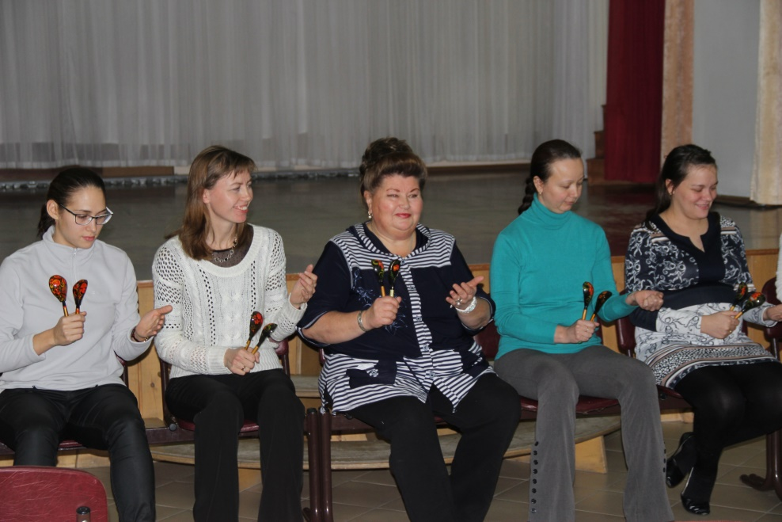
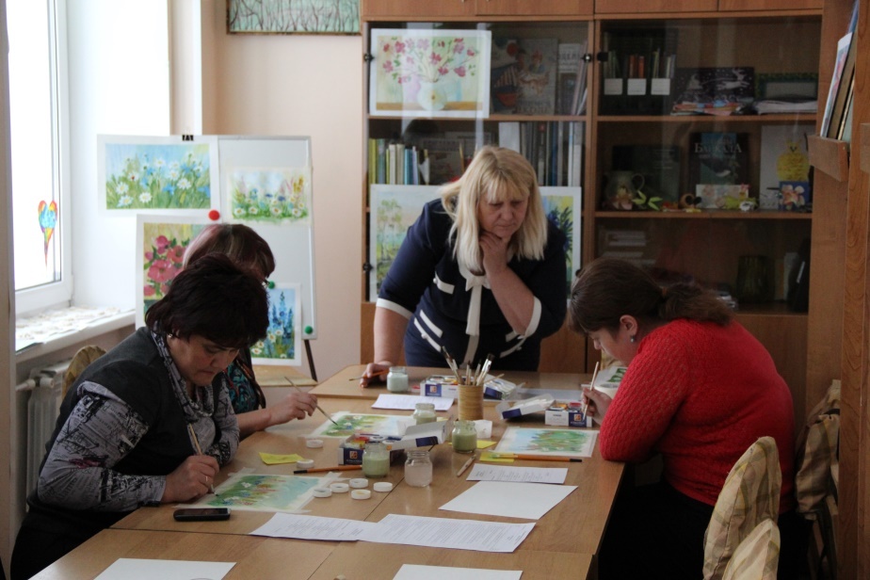
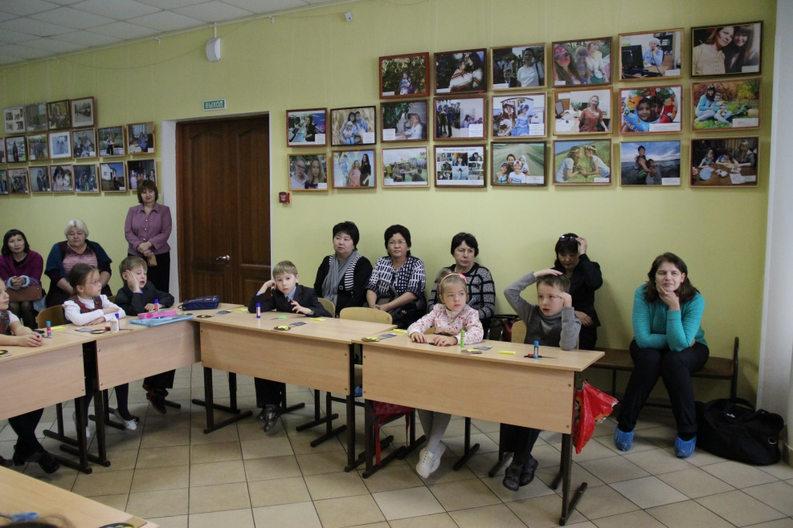
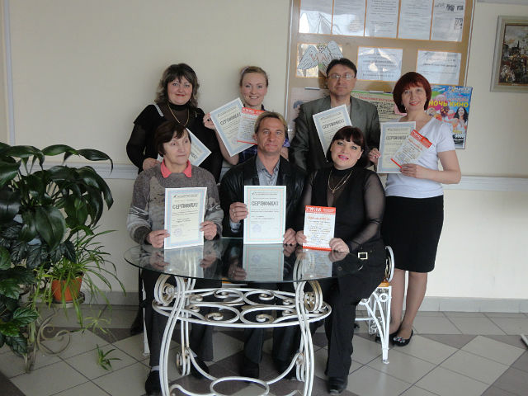
Развитие профессионализма

Slide 19
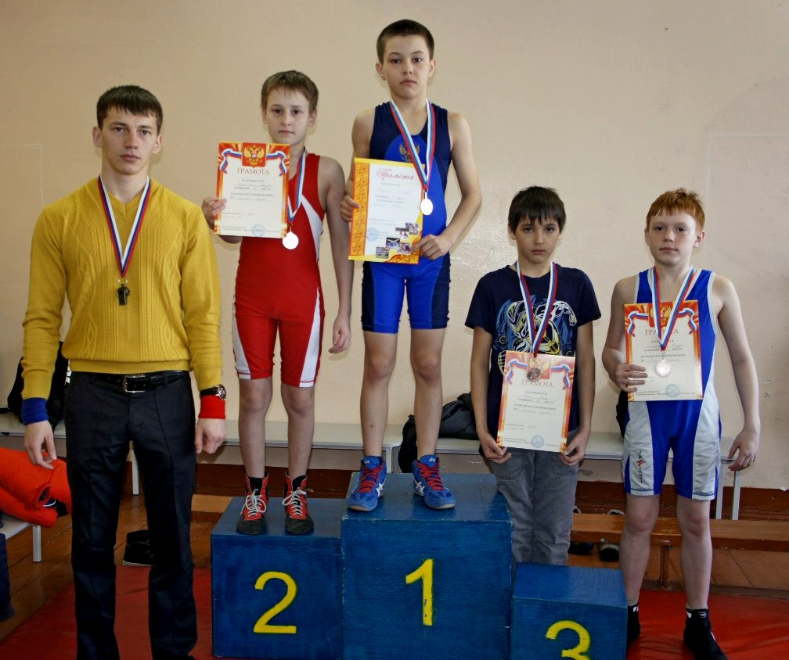
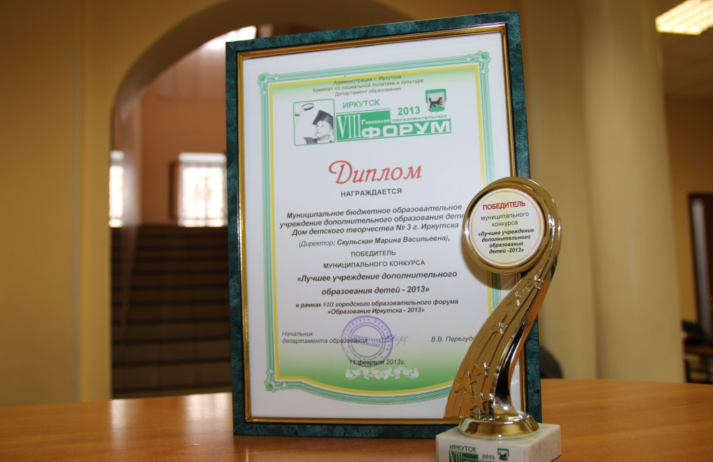
Результат

Slide 20
Спасибо за внимание!

